Slide 1
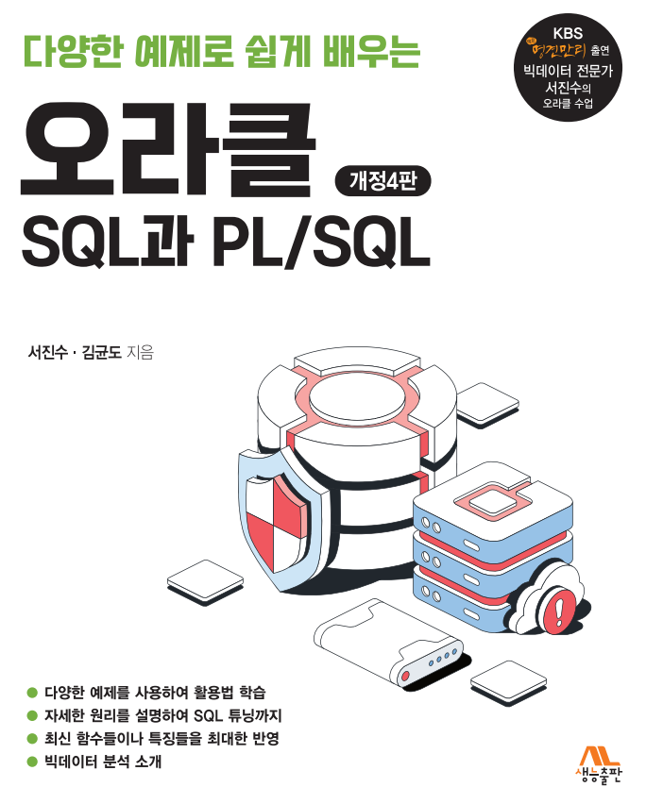
다양한 예제로 쉽게 배우는 오라클 SQL 과 PL/SQL
개정 4판
서진수

Slide 2
18장. Oracle PL/SQL Cursor(커서)

Slide 3
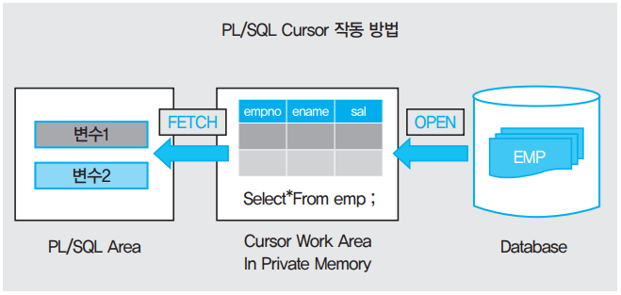
18장. Oracle PL/SQL Cursor 활용하기
1. PL/SQL 커서란?

Slide 4
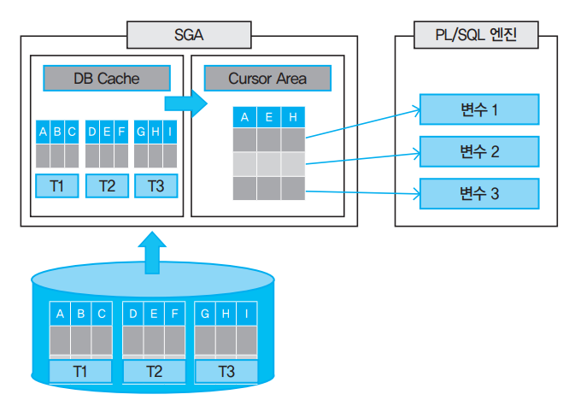
18장. Oracle PL/SQL Cursor 활용하기
1. PL/SQL 커서란?

Slide 5
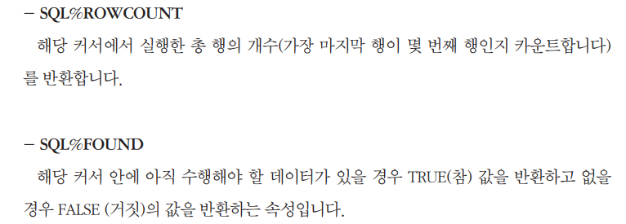
18장. Oracle PL/SQL Cursor 활용하기
1. 묵시적 커서

Slide 6
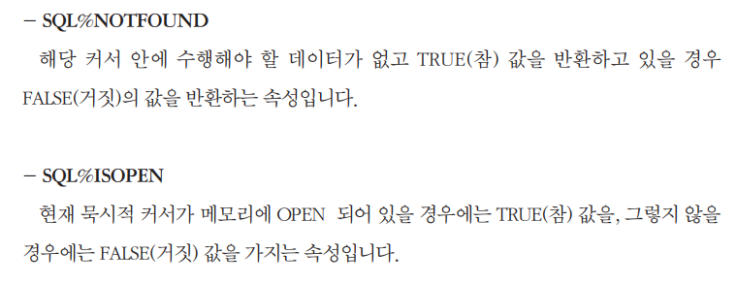
18장. Oracle PL/SQL Cursor 활용하기
1. 묵시적 커서

Slide 7
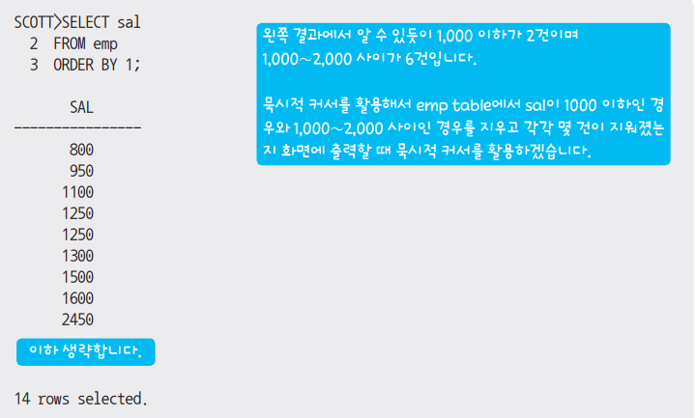
18장. Oracle PL/SQL Cursor 활용하기
1. 묵시적 커서

Slide 8
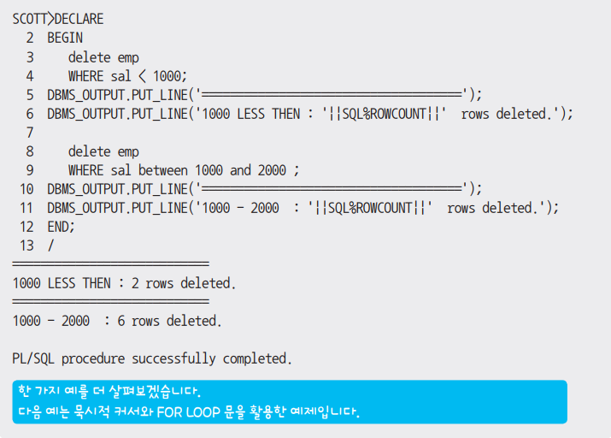
18장. Oracle PL/SQL Cursor 활용하기
1. 묵시적 커서

Slide 9
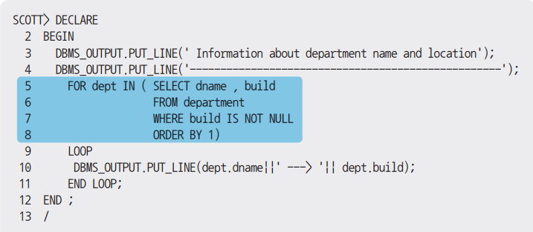
18장. Oracle PL/SQL Cursor 활용하기
2. 묵시적 커서와 FOR LOOP 문

Slide 10
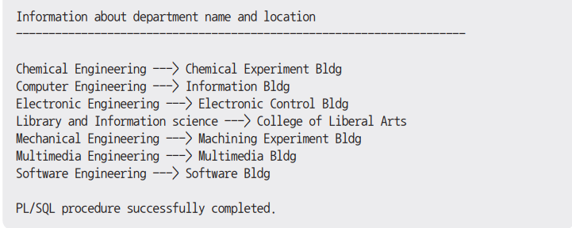
18장. Oracle PL/SQL Cursor 활용하기
1. 묵시적 커서

Slide 11
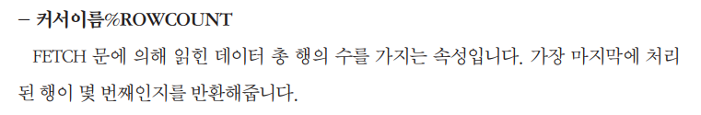
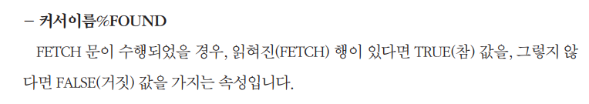
18장. Oracle PL/SQL Cursor 활용하기
3. 명시적 커서

Slide 12
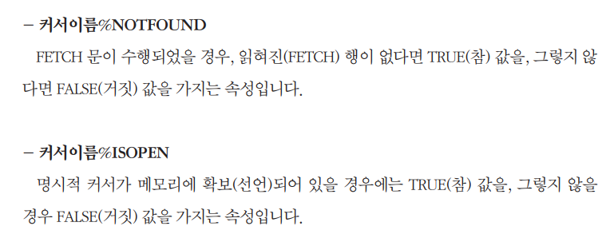
18장. Oracle PL/SQL Cursor 활용하기
3. 명시적 커서

Slide 13
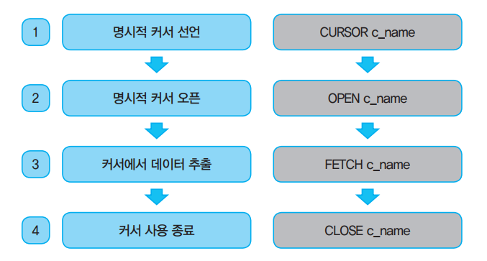
18장. Oracle PL/SQL Cursor 활용하기
4. 명시적 커서 처리 단계

Slide 14
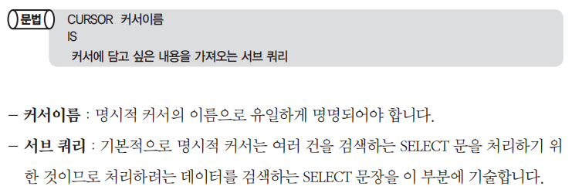
18장. Oracle PL/SQL Cursor 활용하기
4.1 명시적 커서 선언 단계

Slide 15
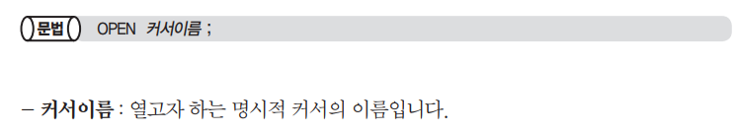
18장. Oracle PL/SQL Cursor 활용하기
4.2 명시적 커서 열기 단계
( 서브 쿼리를 실행하여 데이터를 가져오는 단계 )

Slide 16
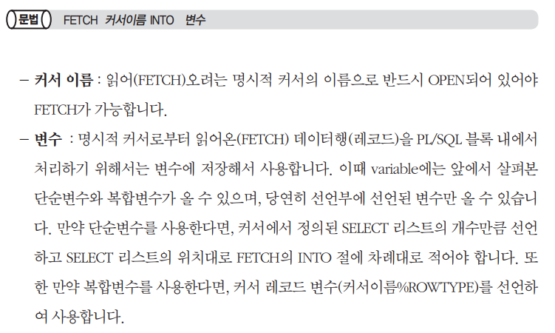
18장. Oracle PL/SQL Cursor 활용하기
4.3 명시적 커서 추출(FETCH) 단계

Slide 17
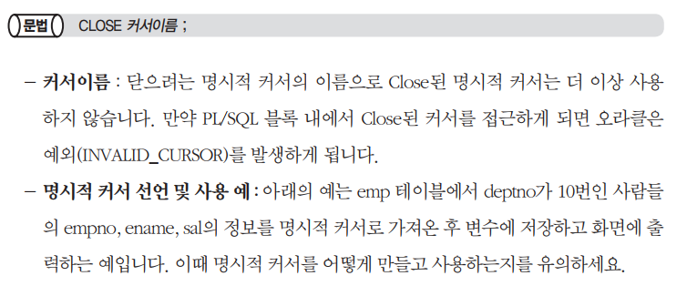
18장. Oracle PL/SQL Cursor 활용하기
4.4 명시적 커서 종료(CLOSE) 단계

Slide 18
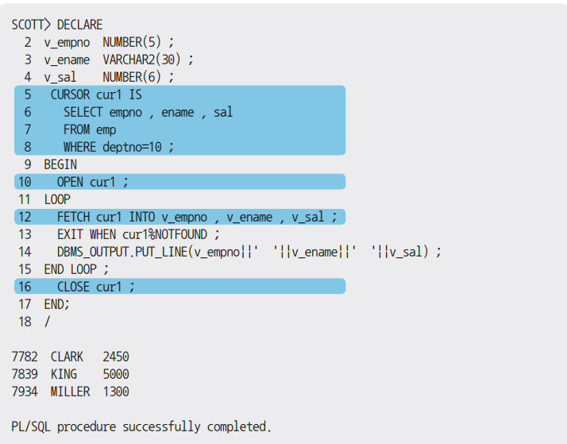
18장. Oracle PL/SQL Cursor 활용하기
4.4 명시적 커서 사용 예

Slide 19
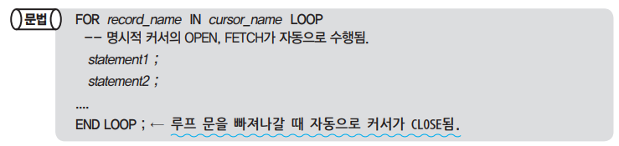
18장. Oracle PL/SQL Cursor 활용하기
5. 명시적 커서와 Cursor For Loop 활용하기

Slide 20
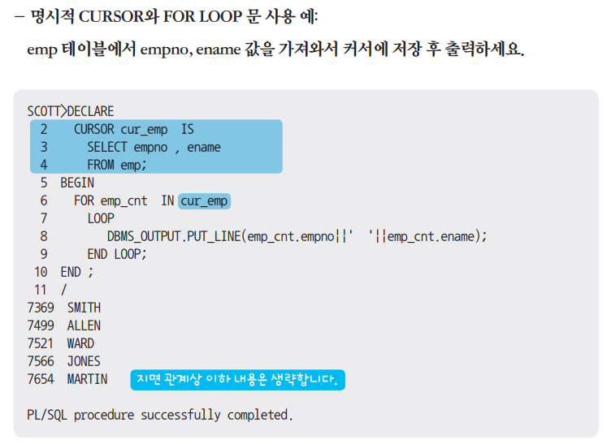
18장. Oracle PL/SQL Cursor 활용하기
5. 명시적 커서와 Cursor For Loop 활용하기

Slide 21
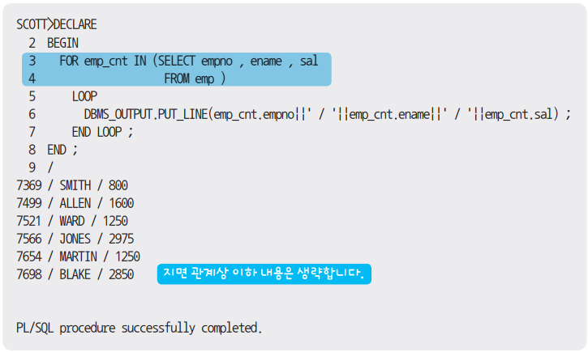
18장. Oracle PL/SQL Cursor 활용하기
5. 명시적 커서와 Cursor For Loop 활용하기

Slide 22
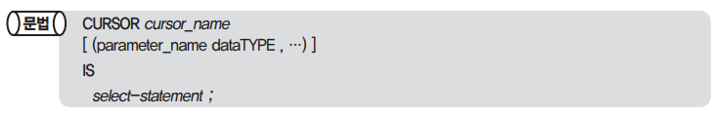
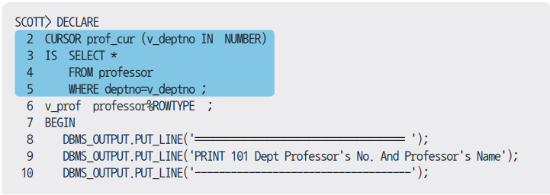
18장. Oracle PL/SQL Cursor 활용하기
6. 파라미터 Explicit Cursor

Slide 23
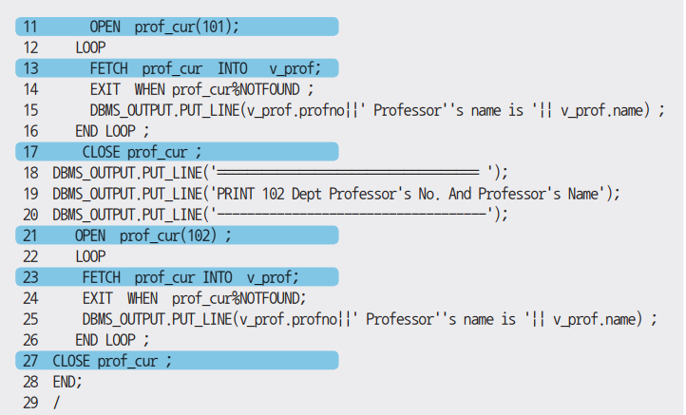
18장. Oracle PL/SQL Cursor 활용하기
6. 파라미터 Explicit Cursor

Slide 24
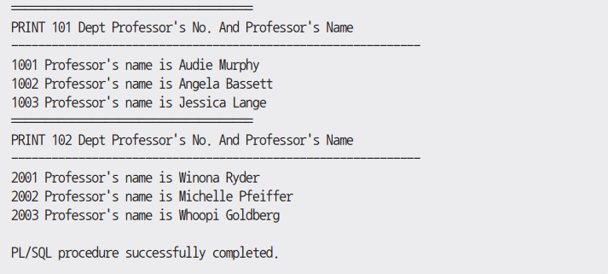
18장. Oracle PL/SQL Cursor 활용하기
6. 파라미터 Explicit Cursor

Slide 25
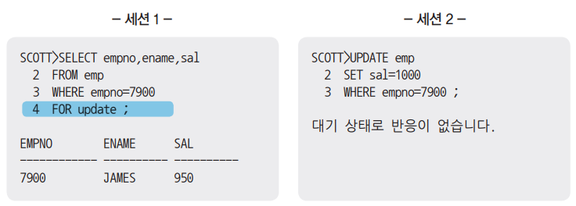
18장. Oracle PL/SQL Cursor 활용하기
7.Cursor와 SELECT…..FOR UPDATE 문장

Slide 26
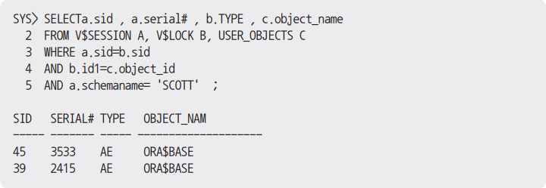
18장. Oracle PL/SQL Cursor 활용하기
7.Cursor와 SELECT…..FOR UPDATE 문장

Slide 27
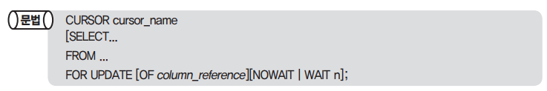
18장. Oracle PL/SQL Cursor 활용하기
7.Cursor와 SELECT…..FOR UPDATE 문장

Slide 28
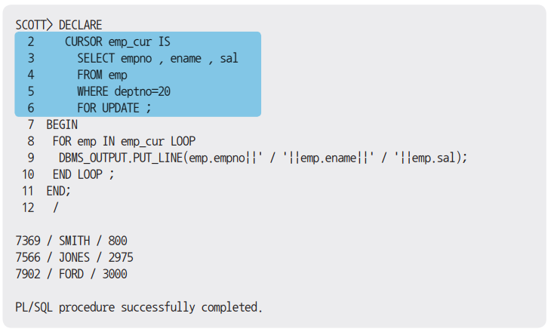
18장. Oracle PL/SQL Cursor 활용하기
7.Cursor와 SELECT…..FOR UPDATE 문장

Slide 29
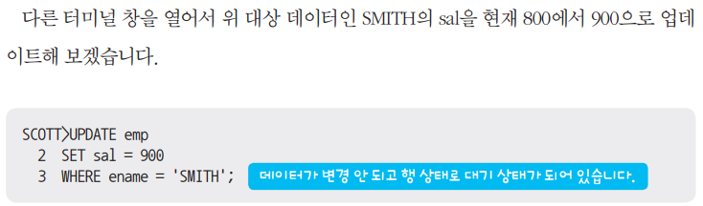
18장. Oracle PL/SQL Cursor 활용하기
7.Cursor와 SELECT…..FOR UPDATE 문장

Slide 30
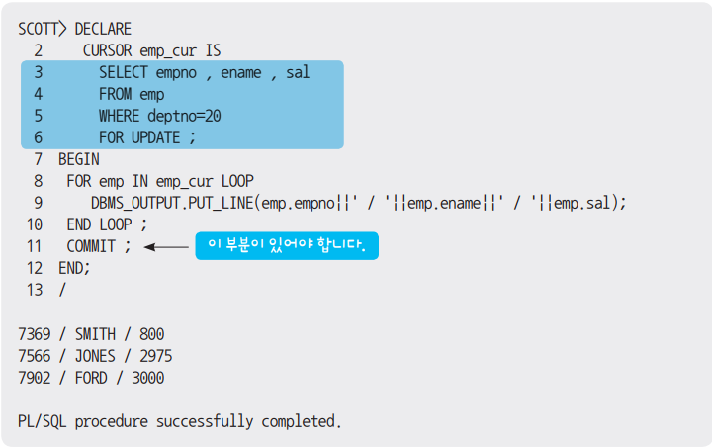
18장. Oracle PL/SQL Cursor 활용하기
7.Cursor와 SELECT…..FOR UPDATE 문장

